Slide 1
Buxheti Vendor 2023
Fran BRAHIMI/Ministria e Financave dhe Ekonomisë

Slide 2
Arritjet në proceset e menaxhimit të financave vendore
Rritja e mbështetjes së dhënë nga buxheti qendror për pushtetin vendor në formën e transfertave (transferta e pakushtëzuar dhe sektoriale).
Hartimi i programit buxhetor afatmesëm;
Qëndrueshmëri në transfertën e pakushtëzuar pavarësisht problemeve si pasojë e pandemisë COVID-19, tërmetit, krizës ekonomike e energjitike.
Harmonizimi dhe unifikimi i procedurave për hartimin, zbatimin, raportimin, monitorimin e buxheteve në përputhje me standardet ndërkombëtare.
Zbatimi dhe monitorimi i tij;
Rritja e peshës së taksave vendore në totalin e të ardhurave vendore.
Shpërndarja e Tatimit mbi të Ardhurat Personale (mundësi financiare shtesë për NJVQV-të).
Reforma e iniciuar nga Ministria e Financave dhe Ekonomisë në taksën e pasurisë dhe rritja e të ardhurave.
Konsolidimi i procedurave dhe sistemi i menaxhimit të financave vendore:

Slide 3
Arritjet në proceset e menaxhimit të financave vendore
Prezantimi dhe përdorimi i treguesve të performancës në PBA (rritje e cilësisë së monitorimit);
Fillimi i punës për AFMIS-in vendor.
Ulja e numrit të programeve buxhetore (nga 36 programe në 20 programe buxhetore) dhe fillimi i një faze të re pilotimi për PBA-në;
Monitorimi i vazhdueshëm i treguesve fiskalë të zbatimit të Buxhetit në funksion të zbatimit të politikave buxhetore;
Përgatitja dhe publikimi periodik dhe vjetor i raportit të analizës së financave publike vendore;
Hartimi i raporteve periodike të menaxhimit të vështirësive financiare, “Mbi statusin e vështirësive financiare të njësive të vetëqeverisjes vendore”;
Asistenca e drejtpërdrejtë ndaj NJVQV-ve, në të gjitha hapat e menaxhimit financiar në nivel vendor;
Trajnime, takime dhe konsultime të vazhdueshme me NJVQV-të;

Slide 4
Reformat dhe efektet pozitive në buxhetin e vitit 2023
Shpenzimet e buxhetit vendor për 2023, do të jenë 65,584 miliard lekë, me një rritje 5.2 miliard lekë më shumë se në vitin 2022;
Këto shpenzime për 2023, zënë rreth 3.1% të PBB-së nga 2.3 % që zinin në vitin 2015 (viti para reformës administrativo-territoriale);
Buxheti vendor 2023, do të jetë rreth 9% më i lartë se i plani i vitit 2022 dhe 11% më i lartë se i pritshmi i 2022.
Transferta e pakushtëzuar është rritur 3 miliard lekë, më e madhe se ajo e vitit 2022. Krahasuar me vitin 2015 është rritur gati 100%.
Krahasuar me periudhën para reformës administrativo – territoriale është 92.5% më i lartë.
Të ardhurat e veta nga viti 2015 në vitin 2023 kanë pësuar një rritje të ndjeshme me rreth 17.4 miliard lekë, krahasuar me vitin 2022 janë rritur me rreth 1.5 miliard lekë.

Slide 5
Reformat dhe efektet pozitive në buxhetin e vitit 2023
Taksa e pasurisë (si rrjedhojë e reformës) është parashikuar të jetë 800 milion lekë më e madhe se sa në vitin 2022 dhe krahasuar me vitin 2015, rreth 3 miliard më shumë të ardhura.
Mbështetja financiare për reformën në arsimin parashkollor me synim konsolidimin e një skemë financimi të përshtatshme dhe efektive.
Të ardhurat nga taksat e ndara, krahasuar me vitin 2015, para reformës administrativo-territoriale, do të rriten me rreth 1 miliard lekë për vitin 2023.
Rritja e pagave në vitin 2023 për funksionet: arsimi parashkollor, arsimi parauniversitar, shërbimi i mbrojtjes nga zjarri, administrimi i pyjeve, ujitja dhe kullimi, me një fond prej 340 milion lekë.
Vazhdimi i financimit të funksioneve të transferuara në pushtetin vendor në vitin 2016, në formën e transfertës së pakushtëzuar sektoriale në vlerën 9.890 miliard lekë.

Slide 6
Buxheti 2022-2023 (në cash nga buxheti qendror)
(në milion lekë)
Nr | Transfertat e buxhetit | 2022 | 2023 | Diferenca 2022-2023
1 | Transferta e pakushtëzuar e përgjithshme | 18,733 | 21,761 | +3,023
2 | Transferta e pakushtëzuar sektoriale | 9,353 | 9,890 | +537
3 | Transfertë për mbetjet | 500 | 700 | +200
 | Totali (1+2+3) | 28,586 | 32,351 | +3,765

Slide 7
Transferta e pakushtëzuar e përgjithshme
Për vitin 2023, transferta e pakushtëzuar përbëhet nga dy pjesë:
pjesa e përgjithshme;
pjesa sektoriale.
Formula e shpërndarjes së transfertës garanton një sistem të drejtë ekualizimi fiskal duke ndihmuar bashkitë me kapacitet më të ulët fiskal.
Formula e shpërndarjes së transfertës së pakushtëzuar identifikon nevojat për shpenzime të bashkive duke u bazuar tek:
popullsia relative me peshë 80%;
dendësia e popullsisë (që reflekton diferencat në koston e ushtrimit të funksioneve ndërmjet bashkive) me peshë 15%;
numri faktik i nxënësve në shkollat 9-vjeçare dhe të mesme në çdo bashki me peshë 5%.

Slide 8
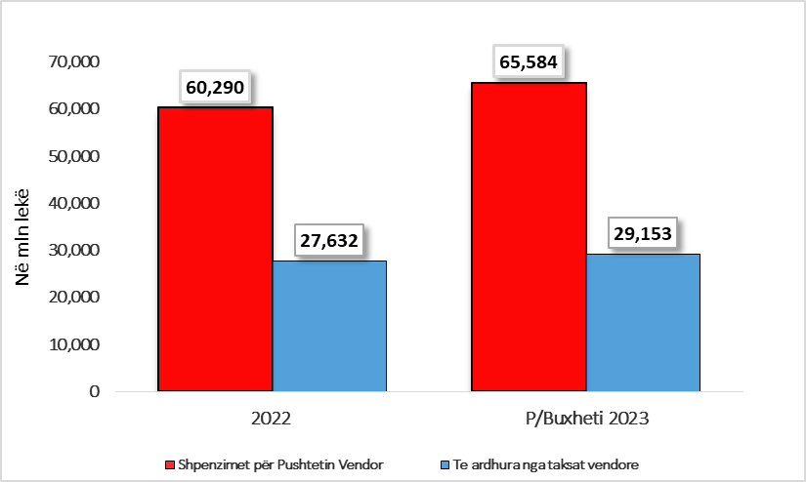
Buxheti vendor (2022-2023)
Shpenzimet vendore për vitin 2023, janë parashikuar 65.584 miliard lekë ose rreth 3.1% e PBB-së.
Të ardhurat nga taksat dhe tarifat e veta për 2023, parashikohen me një rritje rreth 1.5 miliard lekë ose 6% më shumë se plani i vitit 2021.
Krahasuar me vitin 2015, si viti para reformës administrative, të ardhurat vendore janë rreth 15.9 miliard lekë më shumë.

Slide 9
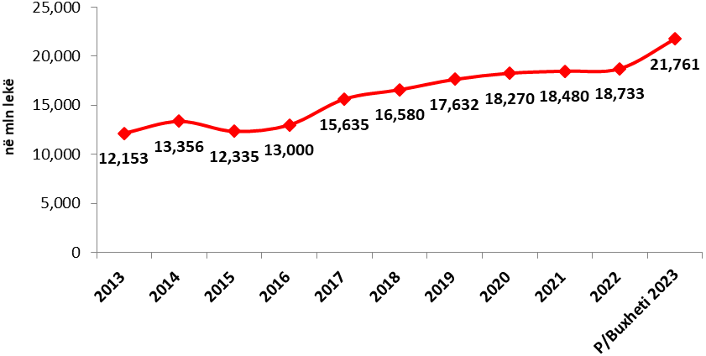
Transferta e Pakushtëzuar 2013-2023
Transferta e pakushtëzuar për vitin 2023, krahasuar me vitin 2015, është 9.4 miliard lekë më shumë ose rreth 76.2% më e lartë. Krahasuar me një vit më parë është rreth 3 miliard lekë më e lartë.
Transferta e pakushtëzuar për çdo bashki në vitin 2023, do të jetë me rritje mesatare në nivelin 18% krahasuar me një vit më parë.

Slide 10
(në milion lekë)
Transferta e pakushtëzuar 2022-2023
Nr | Emërtimi | 2022 | 2023 | Diferenca 2023-2022
1 | Produkti i Brendshëm Bruto i parashikuar | 1,867,351 | 2,176,100 | +308,749
2 | Transferta e pakushtëzuar e përgjithshme | 18,700 | 21,761 | +3,061
3 | Në përqindje ndaj PBB-së | 1.00 | 1.00 | +0.00
4 | Transfertë e pakushtëzuar e përgjithshme dhe sektoriale e shpërndarë me formulë | 21,684 | 24,953 | +3,269

Slide 11
Transferta të tjera
Transferta për mbrojtjen civile, në masën 800 milion lekë, e cila shpërndahet me formulë në formën e transfertës së kushtëzuar.
Fondi 200 milion lekë, në zërin shpenzime kapitale në programin “Emergjencat Civile” të Ministrisë së Mbrojtjes përdoret për eleminimin e pasojave në rastet e fatkeqësive natyrore dhe shpërndahet gjatë vitit buxhetor.
Fondi prej 1.000 milion lekë në zërin shpenzime kapitale në programin “Emergjencat Civile” të Ministrisë së Mbrojtjes akordohet me vendim të Këshillit të Ministrave për financimin e projekteve që lidhen me parandalimin e fatkeqësive natyrore, sipas kritereve në aneksin 6 të ligjit të buxhetit.
Transferta për menaxhimin e mbetjeve urbane (700 milion lekë për të gjitha njësitë e vetëqeverisjes vendore), përdoret/shpërndahet në përputhje me kriteret e vendosura në aneksin 7 të ligjit të buxhetit.

Slide 12
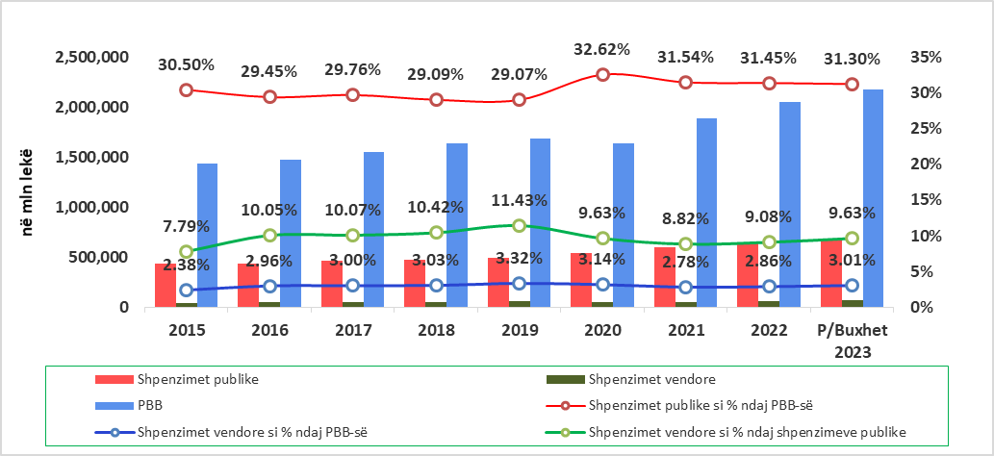
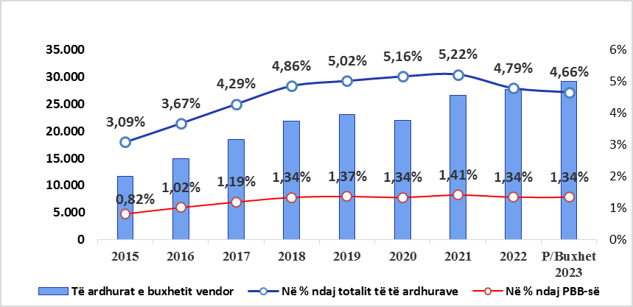
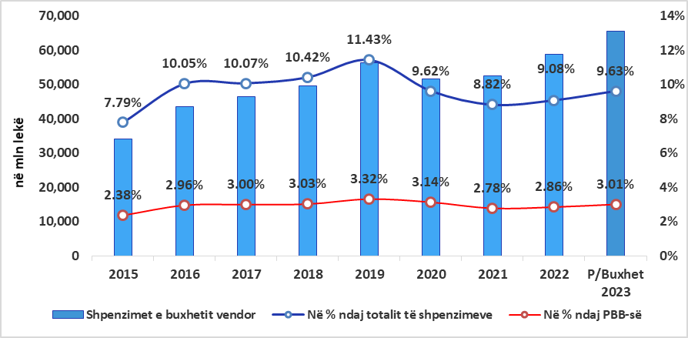
Performaca e buxhetit vendor 2015-2023
Tendenca e rritjes së buxhetit vendor do të vazhdojë edhe në projektbuxhetin e vitit 2023 ku buxheti vendor, me autonomi të plotë financiare, parashikohet të jetë rreth 3.1% e PBB-së.
Rritja e të ardhurave vendore gjatë viteve 2015-2023, evidentohet edhe në rritjen e peshës që zënë këto të ardhura si ndaj të ardhurave totale të buxhetit të shtetit, ashtu edhe ndaj PBB-së.
Pesha specifike e shpenzimeve të buxhetit vendor ndaj buxhetit të shtetit është rritur ndjeshëm në vitin 2023 (9.63%), krahasuar me vitin 2015, ku shpenzimet e buxhetit vendor zinin vetëm 7.79% të shpenzimeve të buxhetit shtetit.

Slide 13
Detyrimet e prapambetura
Stoku i detyrimeve të prapambetura në fund të muajit qershor 2022, është rreth 7.1 miliard lekë.
Vlera e stokut të detyrimeve të prapambetura është ulur me rreth 0.2 milard lekë krahasuar me stokun e detyrimit në fund të tremujorit të parë të vitit 2022, që ishte rreth 7.3 miliard lekë.
Ndërkohë, detyrimet e prapambetura për qeverisjen vendore në vitin 2016 kanë qenë në vlerën rreth 12.1 miliard lekë, dhe krahasuar me 6-mujorin e parë të vitit 2022 janë ulur me rreth 5 miliard lekë ose rreth 41%.
Për bashkitë me probleme/vështirësi financiare është hartuar një plan rehabilitimi për daljen nga situata e problemeve/vështirësisë financiare i cili do të vijojë të zbatohet edhe në buxhetin e vitit 2023.
Në vitin 2023 do të vazhdojë të monitorohet periodikisht zbatimi i planit të shlyerjes së detyrimeve nga njësitë e vetëqeverisjes vendore, deri në shlyerjen e plotë të tyre.

Slide 14
FORMULA E TRANSFERTËS SË PAKUSHTËZUAR

Slide 15
Ndarja e transfertës së pakushtëzuar midis niveleve të QV
Merret në konsideratë volumi i funksioneve dhe përgjegjësive që kanë këto dy nivele të qeverisjes vendore.
Kapaciteti taksëmbledhës i tyre.
Ndarja e Transfertës së Pakushtëzuar të përgjithshme ndërmjet dy niveleve të Qeverisjes | Në përqindje | Vlera në lekë
Transferta e Pakushtëzuar për Bashkitë | 96.7% | 19,509,311,262
Transferta e Pakushtëzuar për Qarqet | 3.3% | 670,000,000

Slide 16
Koeficienti i përshtatjes së të dhënave të popullsisë
Popullsia relative:
Lidhet ngushtë me shpenzimet dhe nevojat për shërbime.
Të dhënat për popullsinë bazohen kryesisht në të dhënat e Censusit të vitit 2011 dhe korrektohen me të dhënat e Regjistrit të Gjendjes Civile
Koeficienti i përshtatjes së të dhënave të popullsisë |  | 30%
Banorë rezidentë efektivë = [CENSUS + (Regjistri i gjendjes civile – Census)*30%] [2,800,138 + (4,568,640-2,800,138)*0.30] |  | 3,330,689

Slide 17
Shembull për bashkinë “X”
Bashkia “X”sipas Censusit të vitit 2011 ka 30,000 banorë,
Sipas gjendjes civile rezulton të ketë 45,000 banorë,
Numri i popullsisë së përdorur për alokimin e fondeve për këtë bashki është [30.000 + (45.000-30.000)*30%] = 34,500 banorë të konsideruar rezidentë efektivë.

Slide 18
Kriteri i popullsisë
Përbërja e transfertës së pakushtëzuar për bashkitë | 19,509,311,262
Komponenti I: Ndarja sipas popullsisë (në përqindje) | 80%
Transferta e pakushtëzuar që shpërndahet sipas numrit të banorëve rezidentë efektivë | 15,607,449,010
Transferta e pakushtëzuar për frymë (15,607,449,010/3,330,689 | 4,686
Çdo njësi merr një transfertë të pakushtëzuar prej 4,686 lekë, për çdo banor rezident në njësinë e qeverisjes vendore.
Shëmbull
Bashkia “X” ka 34,500 banorë rezident.
Granti për banorë rezident për bashkinë “X” do të jetë (34,500*4,686) = 161,667,000 lekë.

Slide 19
Kriteri i dendësisë së popullsisë
Reforma administrative territoriale ka eliminuar dallimet ligjore mes komunave dhe bashkive duke i bërë 61 bashkitë e reja më të ngjashme me njëra tjetrën për sa i përket sipërfaqes dhe popullsisë nga sa ishin në ndarjen e vjetër territoriale.
Sipërfaqja dhe popullsia e bashkive të reja, nuk shprehin më ndryshime thelbësore në strukturën e njësive vendore që mund të nënkuptojnë kosto mesatarisht më të mëdha ose më të ulta se njësitë e tjera.
Për të marrë në konsideratë diferencat në kostot e ofrimit të shërbimeve, njësitë e vetëqeverisjes vendore diferencohen mbi bazën e dendësisë së popullsisë.
Koeficienti, “dendësi e ulët e popullsisë”, çon fonde shtesë në njësinë.
Në formulë 15% e totalit të fondit për bashkitë, alokohet mbi bazën e dendësisë së popullsisë,
Përfituese janë njësitë e qeverisjes vendore që kanë një dendësi popullsie nën 110% të mesatares kombëtare prej 117 banorë për km² .

Slide 20
Kriteri i dendësisë së popullsisë
Komponenti II: Ndarja sipas dendësisë së popullsisë (në përqindje) |  |  |  |  |  |  | 15%
Madhësia e Transfertës së Pakushtëzuar që shpërndahet sipas dendësisë së popullsisë |  |  |  |  |  |  | 2,926,396,689
Mesatarja Kombëtare e Dendësisë së Popullsisë |  |  |  |  |  |  | 117 banorë/km²
Transferta për frymë nga densiteti i popullsisë |  |  |  |  |  |  | 2,415 lekë/banorë
Kufijtë e dëndësisë së popullsisë si përqindje ndaj mesatares kombëtare |  | Koefiçentë të rregullimit | Numri i NJVQV-ve përfituese | Dëndësia e popullsisë korresponduese | Popullsia në çdo grup | Popullsia e korrektuar me koeficentin e rregullimit për çdo grup | Shuma e fondeve shtesë për çdo grup
Kufiri 1 | 22% | 2.270 | 10 | 25.2 | 114,190 | 259,210 | 625,932,330
Kufiri 2 | 43% | 1.669 | 13 | 50.5 | 278,115 | 464,174 | 1,120,870,430
Kufiri 3 | 75% | 0.900 | 10 | 88.0 | 346,890 | 312,201 | 753,891,573
Kufiri 4 | 110% | 0.350 | 6 | 129.1 | 286,347 | 100,222 | 242,011,476
Kufiri 5 | >110% | 0.033 | 22 | >130.1 | 2,305,147 | 76,070 | 183,690,881
Totali |  |  | 61 |  | 3,330,689 | 1,211,876 | 2,926,396,689
Për të kompensuar njësitë me dendësi më të ulët për kostot më të larta të shërbimit janë krijuar 5 grupime sipas ngjashmërisë më të madhe të dendësisë.
Shëmbull
Bashkia “X” ka 34,500 banorë dhe klasifikohet në grupin e tretë.
{(34,500*0.90)*2,415} = 74,985,750 lekë

Slide 21
Kriteri i numrit faktik të nxënësve
Komponenti III: Ndarja sipas numrit të fëmijëve dhe nxënësve (në %) | 5%
Sipas numrit të nxënësve në shkollat fillore dhe të mesme | 975,465,563
Transferta për një nxënës | 2,525 lekë/nxënës
Shembull,
Bashkia “X” ka 15,000 nxënës (15,000 * 2,525)= 38,875,000 lekë

Slide 22
Kriteri: Sistemi i ekualizimit
Komponenti IV: Sistemi i Ekualizimit të të ardhurave
Të ardhurat nga taksat e ndara që do të përdoren për ekualizimin e të ardhurave (TAP + Taksa e Automjeteve + Taksa mbi transferimin e pasurisë nga personat juridik) |  |  |  |  |  | 3,159,148,084
Të ardhurat kombëtare për frymë (TAKPF), Të ardhura për frymë (TAPF) |  |  |  |  |  | 948
Nëse NJVV-të kanë TAPF nën | 88% | të TAKPF, atëherë ato kompensohen me | 120% | të diferencës | Madhësia e ekualizimit fiskal (fondet që duhet të shtohen) | 371,881,476
duke u marrë NJVQV-ve me të ardhura për frymë mbi | 120% | të mesatares kombëtare (TAKPF) | 70% | të diferencës | Fondet që efektivisht shkurtohen | 375,137,854
Koeficienti i rishpërndarjes |  |  |  |  |  | 1.00

Slide 23
Kriteri: Sistemi i ekualizimit ...vazhdim
Njësitë e qeverisjes vendore që kanë të ardhura për frymë (TAPF) nën 88% mesatares kombëtare (TAKPF) prej 948 lekë/frymë, do të kompensohen me 120% të diferencës ndërmjet të ardhurave të tyre për frymë dhe mesatares kombëtare.
Kjo llogaritje tregon sa fonde do duhej t’u shtoheshin njësive me të ardhura më të ulta për ti sjellë ato në nivelin prej 834 lekë/frymë (ku 948*80%=834 lekë).
Për të sjellë të gjitha bashkitë me të ardhura më “të ulta” në nivelin prej 88% të mesatares kombëtare, njësive me të ardhura më të larta se 120% e mesatares kombëtare, (pra me TAPF mbi (948*120%)=1,137 lekë/frymë) do t’u merret 70% e diferencës midis të ardhurave të tyre për frymë dhe 120% të mesatares kombëtare.

Slide 24
Kriteri: Sistemi i ekualizimit ...vazhdim
Për vitin xxxx, fondet e nevojshme për ekualizim janë 371,881,476 lekë, ndërkohë që fondet e disponueshme për ekualizim që vijnë nga “taksimi” prej 70% të të ardhurave mbi 1,137 lekë/frymë i njësive me të ardhura më të larta janë 375,137,854 Lekë dhe për rrjedhojë koeficienti i rishpërndarjes është 1.
Shëmbull
Bashkia “X” ka të ardhura për frymë prej 1,200 lekë/frymë, sipas formulës së mësipërme asaj do ti zbriten 404 lekë/frymë {[(1200 – (120%*948))*70% = 404 lekë/banorë]}. 34,500 *404 = 13,938,000 lekë do ti zbriten nga transferta e pakushtëzuar.

Slide 25
Kriteret e shpërndarjes së transfertës
Ekualizimi i grandit në lidhje me vitin e kaluar
Nëse NJVQV-të kanë grandin final më të lartë se | 20% | Krahasuar me vitin e kaluar, atëherë duhet të kontribuojnë me | 100% | Të diferencës mbi kufirin e krijuar nga ekualizimi i grandit | 61,067,811
Nëse NJVQV marrin më pak se | 8% | Krahasuar me vitin e kaluar | 100% | Për diferencë kompensohen në masen 100% | 64,153,543
Koeficienti i rishpërndarjes(61,067,811/64,153,543) |  |  |  |  | 0.95

Slide 26
Kriteret e shpërndarjes së transfertës
Shëmbull
Bashkia “X” vitin e kaluar kishte përfituar 200,256,123 lekë
Me krieteret e deritanishme kjo bashki përfiton:
Nga kriteri i popullsisë 161,667,000 lekë
Dendësia 74,985,750 lekë
Numri i nxënësve 8,875,000 lekë
Zbriten nga ekualizimi - 13,938,000 lekë
Duhet të përfitojë 231,589,750 lekë
Pra përfiton 231,589,750/200,256,123 = 115.6 %

Slide 27
Kriteret e shpërndarjes së transfertës për Qarqet
Përbërja e transfertës së pakushtëzuar për qarqet | 670,000,000
Komponenti I: Shuma fikse për qarqet (në përqindje) | 20%
Transferta e pakushtëzuar për t’u ndarë sipas shumës fikse | 134,000,000
Shuma fikse e transfertës së pakushtëzuar për çdo qark | 11,166,667
Komponenti II: Ndarja sipas banorëve rezidentë efektivë (në përqindje) | 50%
Transferta e pakushtëzuar që shpërndahet sipas numrit të banorëve rezidentë efektivë | 355,000,000
Transferta e pakushtëzuar për frymë (Banorë rezidentë efektivë) | 101
Komponenti III: Ndarja sipas dendësisë së popullsisë (në përqindje) |  |  |  |  |  |  | 30%
Transferta e pakushtëzuar që shpërndahet sipas dendësisë së popullsisë |  |  |  |  |  |  | 201,000,000
Mesatarja kombëtare e dendësisë së popullsisë |  |  |  |  |  |  | 117 banorë/km²
Transferta për frymë nga komponenti i dendësisë së popullsisë |  |  |  |  |  |  | 254 lekë/banorë
Kufijtë e dendësisë së popullsisë si përqindje ndaj mesatares kombëtare |  | Koeficientët | Numri i Qarqeve që përfitojnë | Dendësia e popullsisë për grup | Popullsia për çdo grup | Shuma e shtuar për secilin grup | % e shpërndarjes për grup
Kufiri 1 | 90% | 0,3 | 4 | 105.6 | 918,119 | 69,468,512 | 35%
Kufiri 2 | 65% | 0,5 | 3 | 76.3 | 668,919 | 83,965,451 | 42%
Kufiri 3 | 35% | 1,0 | 2 | 41.1 | 190,458 | 47,566,037 | 24%
Totali |  |  | 9 |  | 1,777,496 | 201,000,000
918,119x0.3x254 = 69,468,512; {69,468,512 /(69,468,512 +83.965,451+47,566,037)}=35%

Slide 28
Sfidat për 2023
Parashikime realiste të të ardhurave të veta nga taksat dhe tarifat vendore;
Rritja e të ardhurave nga taksa mbi pasurinë e paluajtshme/ndërtesës;
Moskrijimi dhe ulja e detyrimeve të prapambetura;
Ristrukturim i sistemit të raportimit, kontabilitetit publik dhe tabelës fiskale;
Menaxhimi i situatës së gjendjes financiare sipas NJVQV-ve;
Implementimi i AFMIS në nivel vendor.

Slide 29
Objektivat e buxhetit vendor 2023
Rritja e kapacitetit fiskal të njësive të vetëqeverisjes vendore;
Rritja e burimeve të financimit të qeverisjes vendore me rreth 5.2 miliard lekë ose 9 % më shumë se sa plani i vitit 2022;
Harmonizimi dhe unifikimi i procedurave për hartimin, zbatimin, raportimin, monitorimin e buxheteve të njësive të vetëqeverisjes vendore, konform standarteve ndërkombëtare;
Konsolidimi fiskal dhe qëndrueshmëria e financave të pushtetit vendor;
Përmirësimi i procesit të buxhetimit mbi bazë produkti, programi dhe funksioni në të gjitha njësitë vetëqeverisjes vendore;
Vazhdimi i pilotimit të NJVQV-ve për reformimin e programit buxhetor;
Zhvillimi ekonomik lokal dhe ulja e pabarazive midis njësive të vetëqeverisjes vendore;

Slide 30
Faleminderit për vëmendjen!

